Slide 1

Gr08-Informe final-Documento académico-parcial 2-5B-2020-2
07 de Marzo del 2021
Título corto: Domótica en el confort y cuidado de los mayores.
Autores: Zambrano Franco -Villamar- Zambrano García-Zambrano Vásquez.
Universidad Laica “Eloy Alfaro de Manabí”
“Domótica en el confort y cuidado de los mayores.”
Objetivos:
Manifestar el concepto de domótica y las características que nos brinda en los hogares.
Identificar herramientas básicas para la implementación de domótica en los hogares.
Estructurar alternativas de implementación de bajo costo para la implementación de domótica.
Propuesta:
Técnicas y herramientas básicas de implementación de domótica para el confort y control de los adultos mayores, caso hogares de manta.
Integrantes:
Villamar Piloso Dayana Lisbeth
Zambrano Franco Luiggi Andrés
Zambrano García Carlos David
Zambrano Vásquez Yandri Joel
Problemática:
Falta de confort para las personas mayores en la ciudad de Manta.
Finalidad:
Mejorar el confort para las personas mayores en la ciudad de Manta.

Slide 2

Gr08-Informe final-Documento académico-parcial 2-5B-2020-2
07 de Marzo del 2021
Título corto: Domótica en el confort y cuidado de los mayores.
Autores: Zambrano Franco -Villamar- Zambrano García-Zambrano Vásquez.
Problemática:
Donde
En los hogares con personas de la tercera edad de la ciudad de Manta.
En qué momento:
Cuando una persona mayor de la tercera edad no puede participar de forma independiente en las tareas del hogar.
Involucrados:
Personas de la tercera edad o que presentan alguna discapacidad.
Alcance:
En los hogares con personas de la tercera edad de la ciudad de Manta.

Slide 3
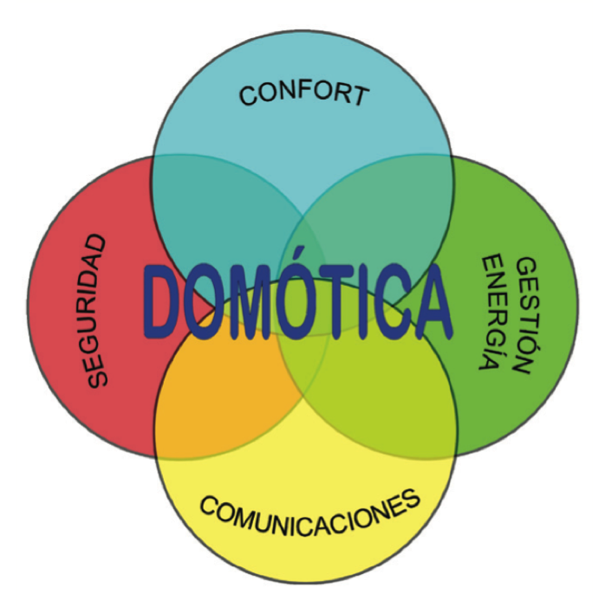
Gr08-Informe final-Documento académico-parcial 2-5B-2020-2
07 de Marzo del 2021
Título corto: Domótica en el confort y cuidado de los mayores.
Autores: Zambrano Franco -Villamar- Zambrano García-Zambrano Vásquez.
Etapas:
Requisitos del usuario a satisfacer:
Que el sistema funcione sin estar pendientes a los diversos equipos.
Tenga un ambiente de fácil uso
Debe tener fiabilidad sin que el sistema falle
Que se mantenga actualizado automáticamente su software para que puedan beneficiarse con cualquier nueva instalación.
Planteamiento:
Metodología:
Resultados:
Características del proyecto:
Descriptivo.
Bibliográfico.
Etnográfico.

Slide 4
Gr08-Informe final-Documento académico-parcial 2-5B-2020-2
07 de Marzo del 2021
Título corto: Domótica en el confort y cuidado de los mayores.
Autores: Zambrano Franco -Villamar- Zambrano García-Zambrano Vásquez.
Resultados.
Basado en consultas bibliográficas y la realización de una encuesta para recaudar información acerca de la domótica, su implementación, ventajas y el nivel de importancia que tiene en la ciudad de Manta.
Debido al proceso investigativo y la información recaudada permitió entender cómo la implementación de la domótica mejorará considerablemente la calidad de vida de una persona mayor en su hogar. Pero para ello se debe considerar:
Seguridad
Economía
Comunicación
Conclusiones:
El proyecto realizado ha contribuido de forma muy importante porque se puede obtener una visión clara de las necesidades más puntuales de las personas de la tercera edad en los hogares de Manta y considerar llevar a cabo un proyecto de implementación de domótica que cubra las necesidades de confort, seguridad y comunicaciones de este grupo de personas.

